Slide 1
Коллекции и их методы

Slide 2
Задачи урока:
1
Познакомиться со списками
2
Глубже познакомиться со списками
3
Познакомиться с кортежами

Slide 3
Разминка:
Каким образом можно обратится к определенному символу в строке?
Какие арифметические операции доступны со строками?
Каким образом можно сделать срез строки?

Slide 4
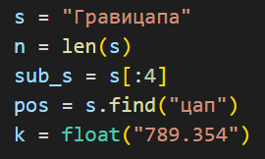
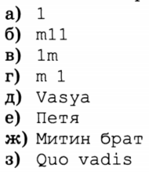
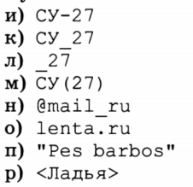
Разминка:
К каким типам данных будет относиться переменные
Какие имена переменных недопустимы

Slide 5
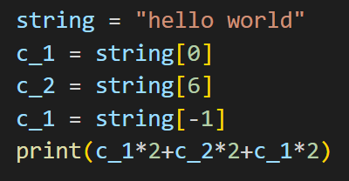
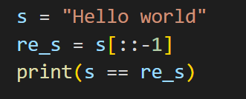
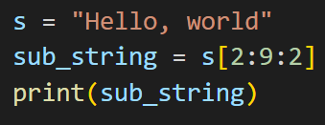
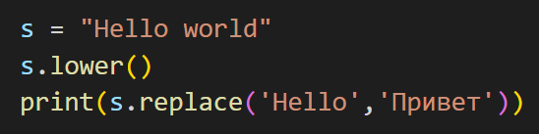
Что будет результатом программы:

Slide 6
Реши:
Дан текст:
Если в предложении слово какао встречается только один раз count(), выведите его индекс.
Если оно встречается два и более раз, выведите индекс его первого find() и последнего rfind() появления.
Если буква слово какао в данном предложении не встречается, то выведите «Коала сыта».
Тест 1
Тест 2
Однажды был случай в далеком Макао: Макака коалу в какао макала, Коала какао лениво лакала, Макака макала, коала икала. Макака коалу в какао макала. Коала какао лениво лакала…
Быть может коала ее попросила, А мордою вниз лакать интересней, Макака макает, поет громко песню…

Slide 7
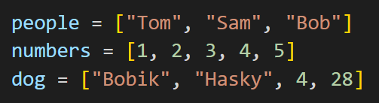



Списки в python:
Списки - упорядоченные изменяемые коллекции объектов произвольных типов (почти как массив, но типы могут отличаться).
Список – структура данных, позволяющая хранить и обрабатывать множество однотипных и/или логически связанных данных.

Slide 8
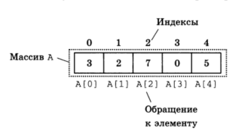
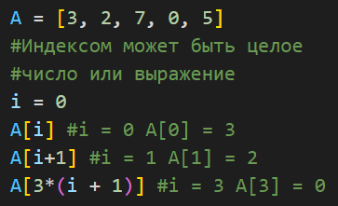
Списки в python:
К элементам списка обращаются по их индексам, то есть по их номерам.
Индекс – это значение, которое указывает на конкретный элемент массива
Нумерация начинается с нуля. Возможна отрицательная нумерация с конца списка

Slide 9
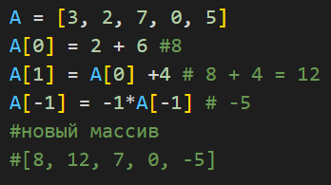
Списки в python:
Для изменения элемента массива необходимо к нему обратится по индексу:

Slide 10
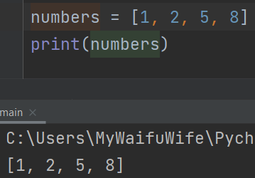
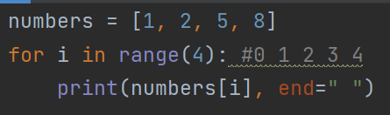
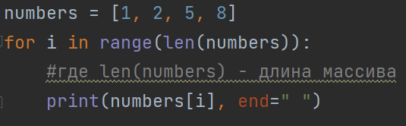
Списки в python:
Список – это набор элементов, поэтому во многих языках их нельзя вывезти одной командой. Однако в Питоне есть такая возможность: (при этом весь массив выводится в квадратных скобках)
С помощью цикла можно вывести элементы списка по одному:

Slide 11
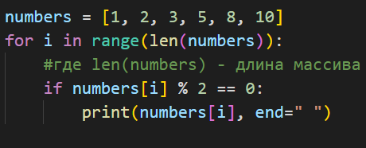
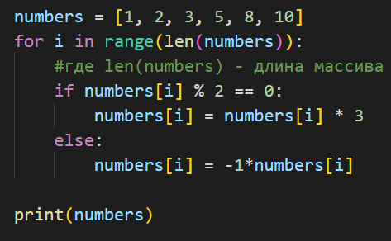
Списки в python:
Вывести четные элементы массива:
В списке утроить четные элементы массива и поменять знак у нечетных
Вывести получившийся список

Slide 12
Реши:
Для списка состоящем из 7 элементов, увеличить все элементы списка на 5, кроме первого и последнего.

Slide 13
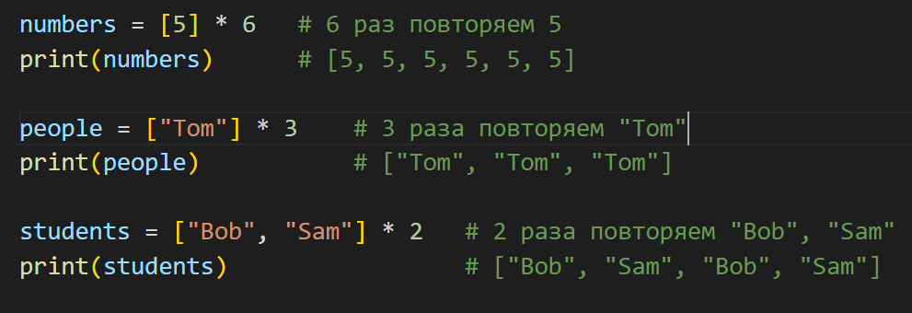
Списки в python:

Slide 14


Пример создания списков
Создать пустой список можно двумя способами:
Использовать пустые квадратные скобки []
Создать пустой список можно двумя способами:
Использовать встроенную функцию list().

Slide 15
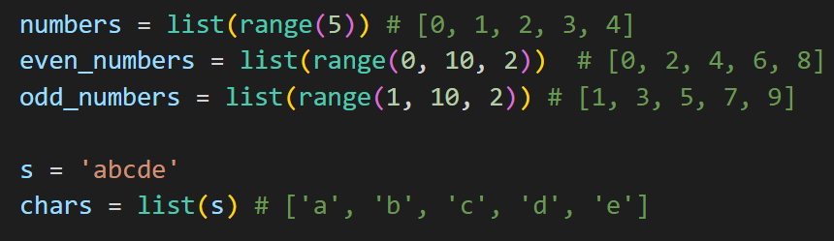
Функция list():

Slide 16
Списки в python:
Что такое список? Какую задачу решают списки?
Когда нужно использовать списки? Можно ли обойтись без списков?
Как обращаться к элементам списка?
Могут ли списки в Python содержать значения разных типов данных?

Slide 17
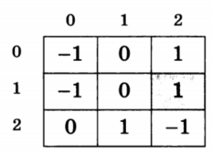
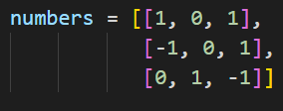
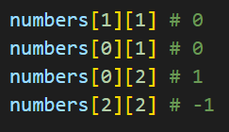
Вложенные списки:
Прямоугольные таблицы с данными называются матрицами или двумерными массивами.
В языке программирования Питон таблицу можно представить в виде списка строк, каждый элемент которого является в свою очередь списком, например, чисел.
Для обращения к элементу списка необходимо указать номер строки и номер столбца

Slide 18


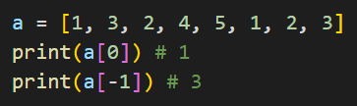

Операции списков:
Функция len() для подсчета длины списка
Оператор in оператор принадлежности
Индексация - обращение по индексу
срезы позволяют получать подсписки исходных списков

Slide 19
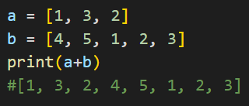
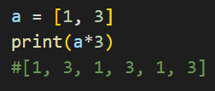
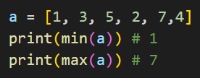

Операции и функции списков:
Операция конкатенации
Умножения на число
Функции min() и max()
Функция sum()

Slide 20
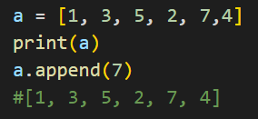
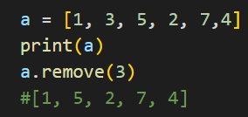
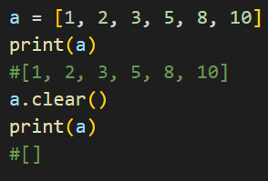
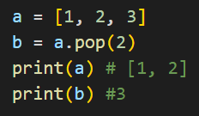
Методы списков:
append() - добавить в конец списка
remove() -удалить первый совпадающий элемент списка
pop() - удалить элемент по индексу с возможностью сохранить значение в переменной
clear() - очистить список

Slide 21
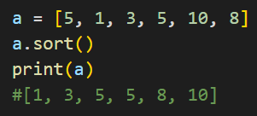
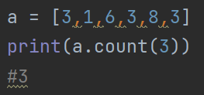
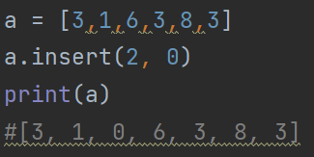


Методы списков:
sort() отсортировать список
count(x) - Возвращает количество элементов со значением x
index(x) Возвращает положение первого элемента со значением x
insert(i, x) Вставляет на i-ый элемент значение x

